Slide 1
Bilgisayar Mühendisliği için Github
Farhan Ahmad
20360859096
28/03/2024

Slide 2
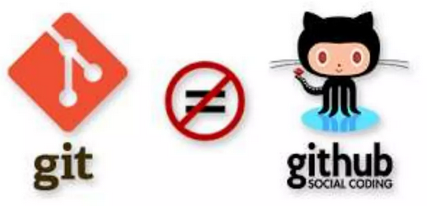
İçindekiler
1. Versiyon Kontrolu Sistemi nedir?……………………….…..….3
2. Git Nedir? ………………………………………………………….4
3. Git’in komutlari………………….………………………….……..9
4. Github Nedir?……………………………………………………..13
5. Github’ın kullanışı……………………………………………...…15
6. Faydalar..………………………………………………………….18
7. KAYNAKÇA………………………………………………………..20

Slide 3
Version Control System (Sürüm Kontrol Sistemi)?
Bir dosya üzerinde yapılan değişiklikleri izlemek, yönetmek ve geri almak için kullanılan bir sistemdir.
çalışmalarınızı bir tür zaman makinesi gibi kaydedip yönetmemizi sağlayan bir sistemdir.

Slide 4
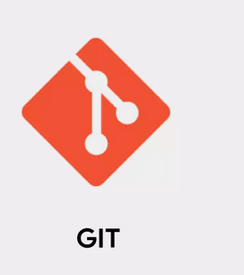
Git nedir?
Git, bir sürüm kontrol sistemidir.
Git, kodumuzun her bir sürümünün anlık görüntülerini almak için kullanılan bir Komut Satırı Arayüzü (CLI) tabanlı bir araçtır.
Git, bir ekip içinde birçok yönde kullanılabilen bir araç gibidir; eğer bir hata yapılıyorsa, Git bu hatayı düzeltebilir.
Git, zamanda geri gidebilir, çalışmamızı tekrar tekrar kaydedebilir ve daha birçok şey yapabilir. Geliştiriciler tarafından bugüne kadar en çok kullanılan araçlardan biridir.

Slide 5
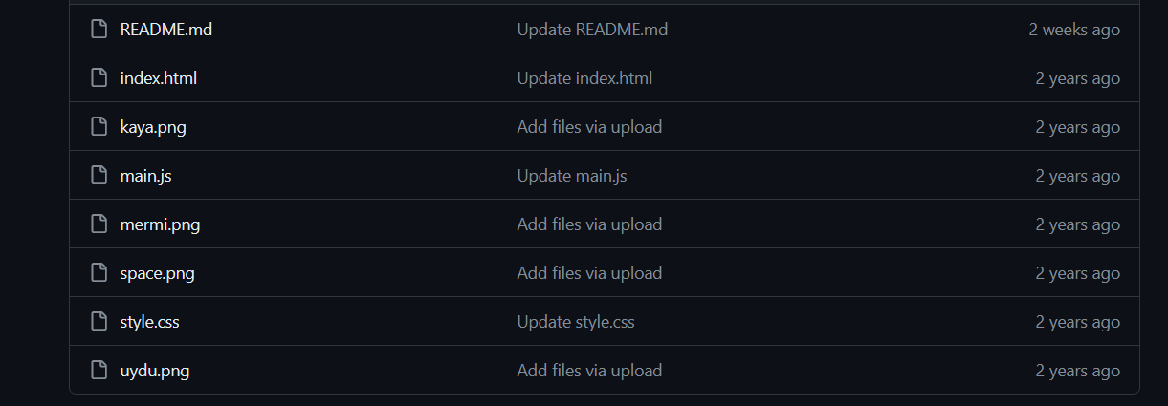
Repository(Repo)
Tüm gerekli dosyalarınızı içeren klasör benzeri bir yapıdır.
İstediğiniz her şeyi içerebilir: kodlar, klasörler, resim dosyaları, vb.

Slide 6
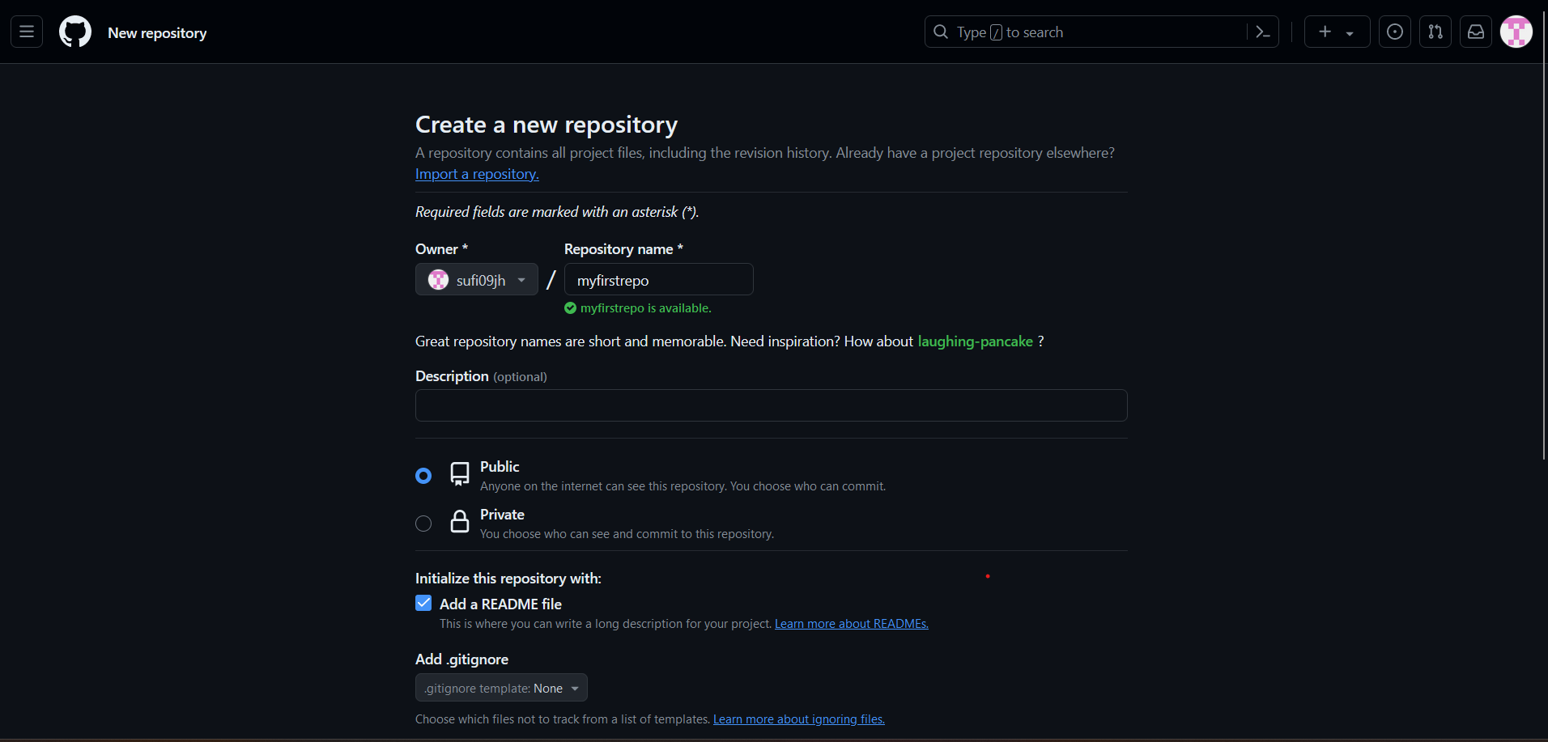
Repository(Repo)

Slide 7

Branches (Dallar)
GIT'teki dal (branch) kavramı, ana kodu bozmadan yeni özellikler üzerinde çalışmak veya sorunları düzeltmek için bir dal oluşturabileceğiniz anlamına gelir.
Eğer dalınızdaki değişiklikler iyiyse, bunları ana koda birleştirebiliriz. Eğer değilse, ana kodu etkilemeden iyileştirmeler yapabiliriz.

Slide 8
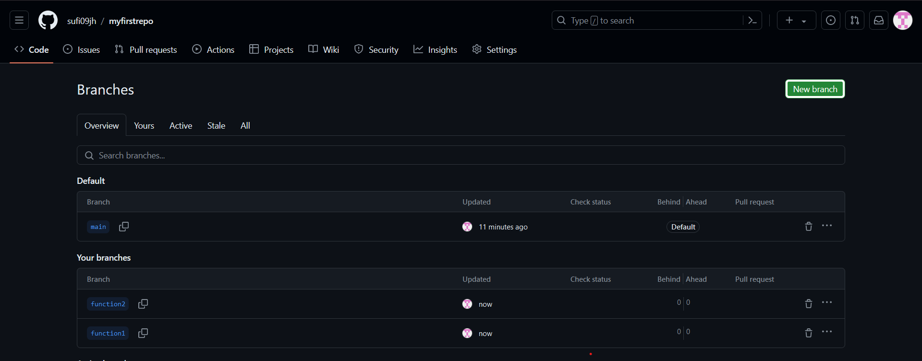
Branches (Dallar)

Slide 9
Clone ve Status
Git’in bazı komutları-1
Git Clone, bir uzak depoyu (remote repository) yerel bir makineye kopyalamak için kullanılan bir Git komutudur. Bu komut, uzak depodaki tüm dosyaları ve geçmişi içeren bir kopyayı oluşturur.
git clone <-some link->
Git status, çalışma dizininin ve dizindeki dosyaların durumunu gösteren bir Git komutudur.
git status

Slide 10
Add and Commit
Git’in bazı komutları-2
git add, değişiklikleri stage'e eklemek için kullanılan bir Git komutudur.
git add<-file name->
git commit, stage'deki değişiklikleri yerel depoya (local repository) kaydetmek için kullanılan bir Git komutudur.
git commit –m”some message”

Slide 11
Push
Git’in bazı komutları-3
git push, yerel depodaki (local repository) commitleri uzak depoya (remote repository), genellikle GitHub'a göndermek için kullanılan bir Git komutudur.
git push origin main

Slide 12
Pull
Git’in bazı komutları-4
git pull, uzak depodaki değişiklikleri yerel depoya çekmek için kullanılan bir Git komutudur.

Slide 13

GITHUB
GitHub, farklı projelerde işbirliği yapabileceğimiz bir alan sağlayan web tabanlı bir platformdur.
Bir repoda değişiklik önerebiliriz ve ayrıca kendi kodumuz için referanslar alabiliriz.
Mayıs 2011 itibariyle GitHub açık kaynaklı projeler tarfaından tercih edilen en popüler depolama servisidir.

Slide 14
GitHub Benzeri Depolama Servisler
Bitbucket
Assembla
Beanstalk
CloudForge
Perforce
Codebase

Slide 15
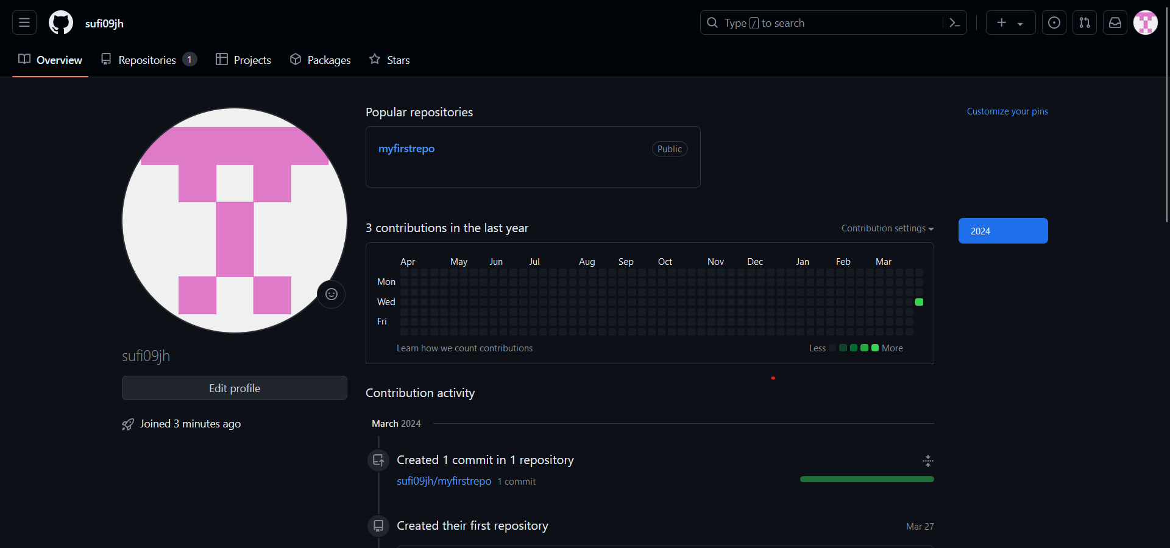
Profil

Slide 16
Forking
Fork işlemi, genellikle başka bir projeye katkıda bulunmak veya kendi versiyonunuzu oluşturmak istediğinizde kullanılır.
Fork edilen projenin bir kopyası oluşturulur ve bu kopya sizin GitHub hesabınızda bulunur, böylece kendi değişikliklerinizi yapabilir ve bunları GitHub üzerinden paylaşabilirsiniz.

Slide 17
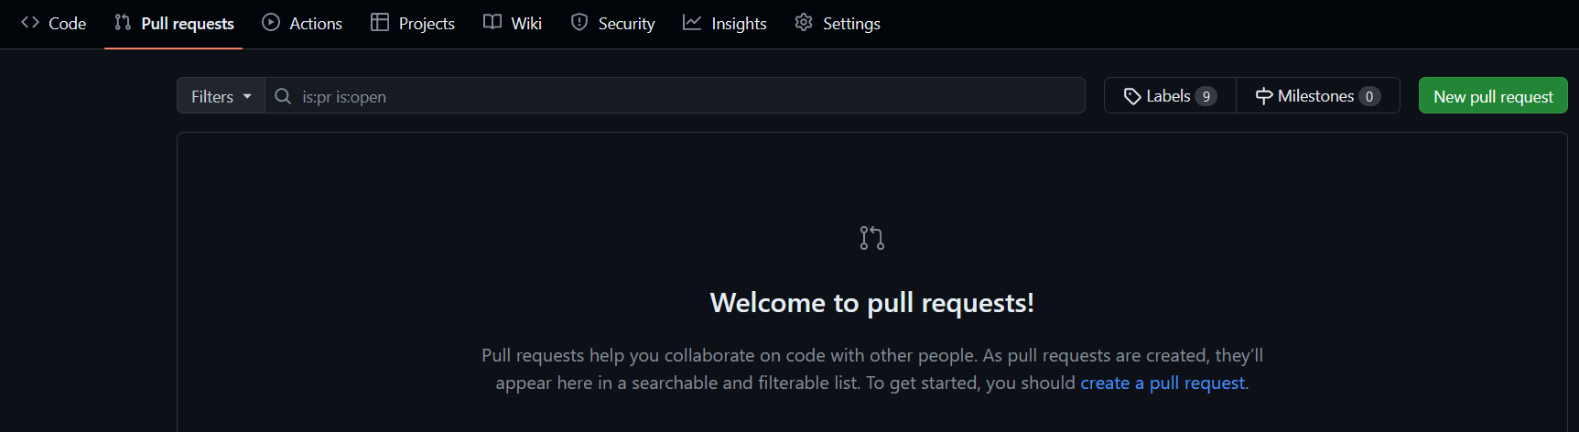
Pull Request
GitHub'da "pull request (çekme isteği)", bir projede yaptığınız değişiklikleri orijinal projeye eklemek için sahibine gönderdiğiniz bir istektir.
Bu, fork edilmiş bir projede yaptığınız değişiklikleri ana projeye entegre etmek istediğinizde kullanılır.

Slide 18
Bilgisayar mühendisi için GitHub'ın sağladığı faydaları
Proje Yönetimi: Projelerinizi GitHub üzerinde yönetebilir, sürüm kontrolü yapabilir ve değişiklikleri izleyebilirsiniz.
İşbirliği: Takım üyeleriyle işbirliği yapabilir, aynı projede çalışabilir ve değişiklikleri kolayca paylaşabilirsiniz.
Kod İnceleme: Diğer geliştiricilerin kodlarını inceleyebilir, geri bildirimlerde bulunabilir ve projenin kalitesini artırabilirsiniz.
Öğrenme ve Gelişme: GitHub'da birçok açık kaynaklı proje bulunur; bu projeleri inceleyerek, yeni teknolojiler öğrenebilir ve kendinizi geliştirebilirsiniz.

Slide 19
Kaynakça
https://github.com
https://en.wikipedia.org/wiki/GitHub
https://docs.github.com/en
https://git-scm.com/doc

Slide 20
Sorularınız……

Slide 21
Dinlediğiniz için teşekkür ederim
Keep Coding and Posting on Github

